Slide 1
ГБОУ школа-интернат № 1 им. К.К.Грота Педагогический совет «Формы участия педагогов школы-интерната № 1 им. К.К.Грота в работе Федерального ресурсного учебно-методического центра по оказанию комплексной помощи детям с нарушением зрения»
Федотова М. А., учитель
Стендерс Е.В., учитель
Особенности подготовки и проведения круглого стола
Декабрь 2017

Slide 2
Круглый стол -
это форма активного взаимодействия, в которой имеющие равные права участники высказываются в опреде-ленном порядке для нахождения пути решения той или иной проблемы.

Slide 3
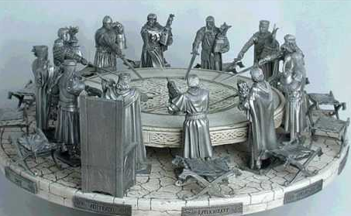
Немного истории
Первые упоминания о круглом столе мы
находим в легендах о короле
Артуре и его
рыцарях.

Slide 4
Что такое «круглый стол»?
Круглый стол – это форма обсуждения проблемных вопросов и обмена мнениями.
Цель круглого стола – предоставить участникам возможность высказать свою точку зрения на обсуждаемую проблему, сформулировать общее мнение, разграничить позиции сторон.
Задача круглого стола - мобилизация и активизация участников на решение конкретных проблем.

Slide 5
Этапы организации:
1. Подготовительный этап:
Выбор темы.
Подбор ведущего (модератора).
Подбор участников.
Предварительная рассылка вопросов.
Подготовка анкет участников.
Подготовка предварительной резо-люции.

Slide 6
Этапы организации:
2. Дискуссионный этап:
Выступление модератора.
Проведение «информационной атаки».
Выступления дискутантов.
Подведение модератором мини-итогов по выступлениям

Slide 7
Этапы организации:
3. Завершающий (постдискуссионный) этап:
Подведение ведущим заключительных итогов.
Выработка рекомендаций или решений.
Установление общих результатов мероприятия.

Slide 8
Варианты проведения круглых столов
Заслушивание докладов и их обсуждение.
Интервью участников.
«Методические посиделки».
«Методический диалог».

Slide 9
Рекомендации по подготовке круглого стола
Не должен длиться дольше 2 часов.
Помещение должно быть комфорт-ным.
Тема – узконаправленная.
Определение целей мероприятия.
Подбор ведущего.
Подготовка сценария.
Подготовка резолюции.

Slide 10
Рекомендации по проведению круглого стола
Регистрация участников.
Представление модератора.
Первое слово участников.
Модератор резюмирует каждое выступление.
Подведение итогов.

Slide 11
Рекомендации по организации анализа результатов круглого стола
Сбор статистики и анализ эффективности.
Мониторинг публикаций в СМИ и сети Internet.
Подготовка итогового документа и пост-релиза.
Реализация действий, описанных в итоговом документе.

Slide 12
При правильной организации мероприятия в формате круглого стола вы сможете эффективно представить и обсудить значимые проблемы и вопросы, получить комментарии органов власти и в итоге повлиять на принятие необходимого решения.

